Slide 1
The opera game
Pauls Morfijs

Slide 2
SATURS
01
02
03
Pauls Morfijs
The Opera Game
Pati spēle

Slide 3
01
Pauls Morfijs
Neliela spēles uzvarētāja biogrāfija

Slide 4
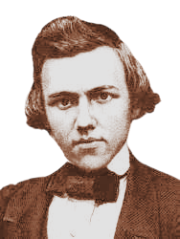
(1837 - 1884)
Iemācījos šahu 8 gados
13 gadu vecumā bija viens no labākajiem spēlētājiem valstī.
Nomira no sirdslēkmes
Miris 47 gadu vecumā

Slide 5
02
The Opera Game
Fakti par notikušo spēli

Slide 6
1858. gads
Tiek uzskatīta par Pola Morfija labāko spēli.
Operas nams Parīzē.
Spēlēja pret diviem spēcīgiem amatieriem:
vācu muižnieks Kārlis II, Brunsvikas hercogs
franču aristokrāts Comte Isouard de Vovenargues
Kuri gan konsultējās visas spēles garumā, gan darbojās kā partneri pret Morfiju
Operas spēles nosaukums radies tāpēc, ka spēle tika spēlēta kastē, kamēr uz skatuves tika izrādīta opera

Slide 7
03
Pati Spēle
Visi spēles gājieni pēc kārtas

Slide 8
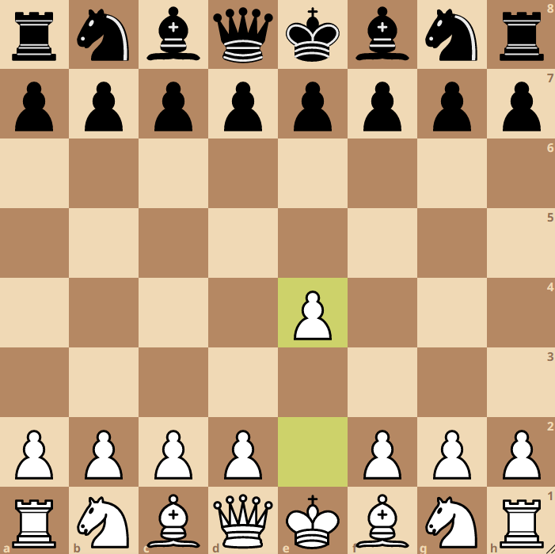
1. e4
Pauls Morfijs
Vācu muižnieks un
franču aristrokāts
Morfija vispopulārākais pirmais gājiens, kas atver diagonāli f1-a6 priekš Laidņa f1.

Slide 9
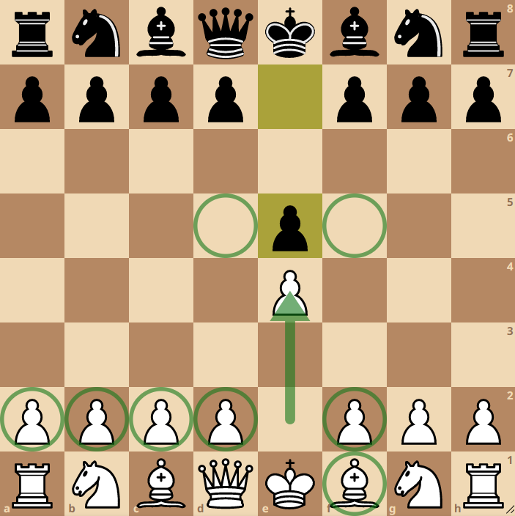
1. e5
Pauls Morfijs
Vācu muižnieks un
franču aristrokāts
Melnie izdara tādu pašu gājienu tikai no savām pozīcijām.

Slide 10
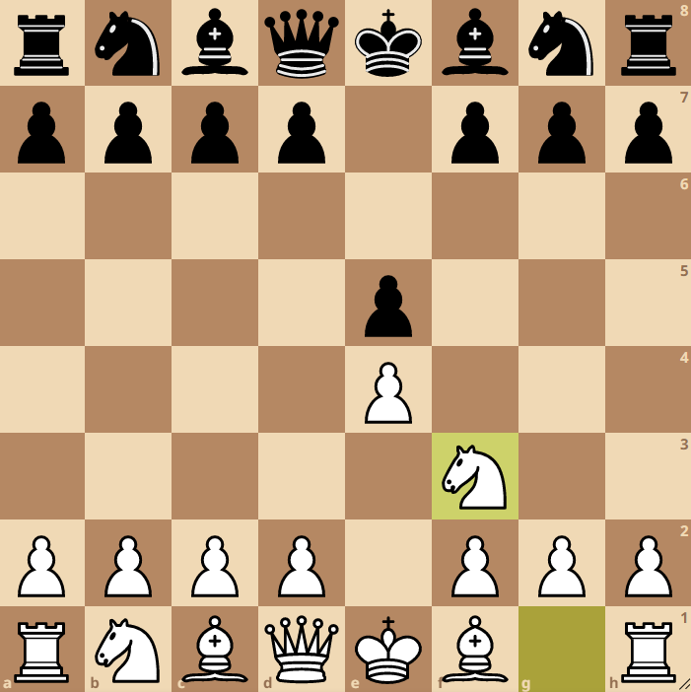
2. Nf3
Pauls Morfijs
Vācu muižnieks un
franču aristrokāts
Baltie vienlaikus attīsta zirdziņu un arī uzbrūk pretinieku bandiniekam.

Slide 11
2. d6
Pauls Morfijs
Vācu muižnieks un
franču aristrokāts
Melnie izvēlās Filidora aizsardzību, kas aizsargā e5 bandinieku un atver Laidņa diognāli h3-c8

Slide 12
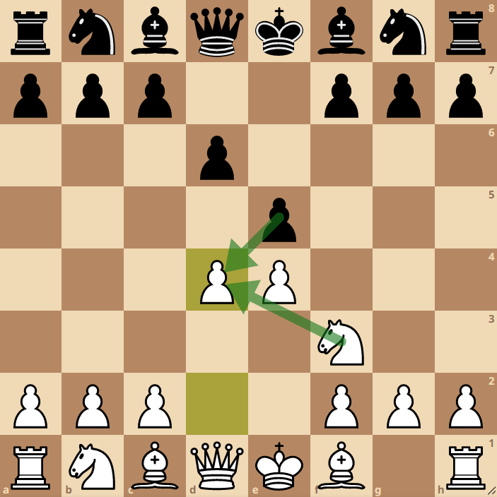
3. d4
Pauls Morfijs
Vācu muižnieks un
franču aristrokāts
Baltie izdara agresīvu gājienu, kas gan kontrolē d4 bandinieku.
Baltie atbrīvoja centru, kas ir īpaši noderīgi, ja tu vēlies attīstīt savas figūras, kas dod vairāk iespēju uzbrukt pretiniekam nekā viņam uzbrukt pretī.

Slide 13
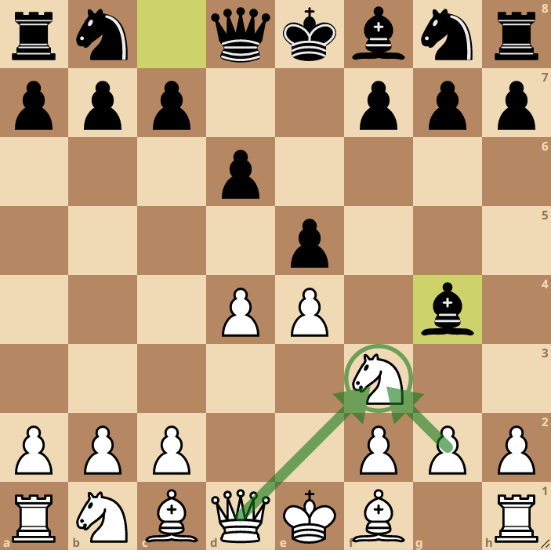
3. Bg4
Pauls Morfijs
Vācu muižnieks un
franču aristrokāts
Melnie attīsta Laidni un piesien zirdziņu pie karaļa.

Slide 14
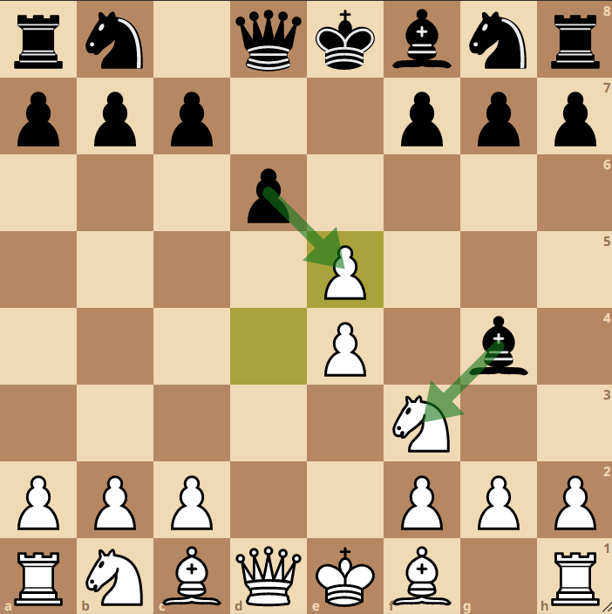
4. dxe5
Pauls Morfijs
Vācu muižnieks un
franču aristrokāts
Baltie uzreiz nosit e5 bandinieku, kas piedāvā melnajiem izvēli - nosist e5 bandinieku vai izdarīt citu gājienu.

Slide 15
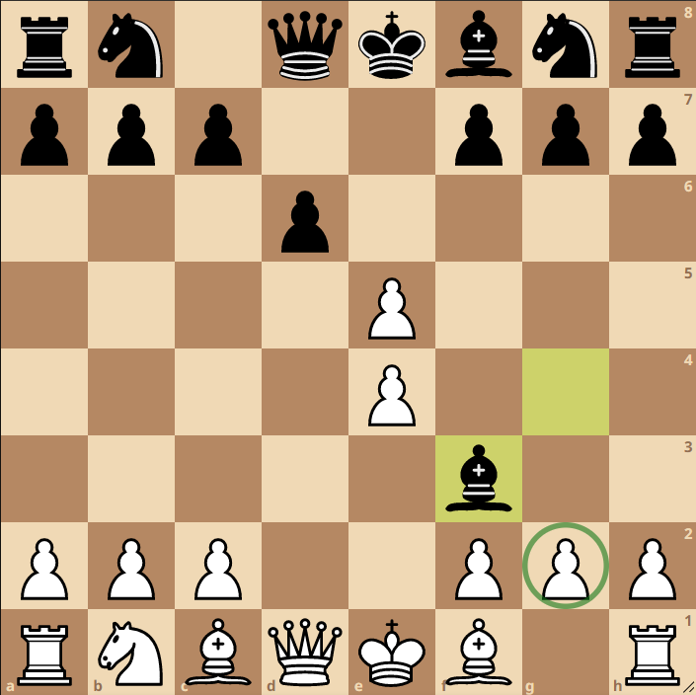
4. Bxf3
Pauls Morfijs
Vācu muižnieks un
franču aristrokāts
Melnie nevēlas šķirties no vēl kādām figūrām, tāpēc viņu gājiens ir ar Laidni g4 nosist Zirdziņu uz f3.

Slide 16
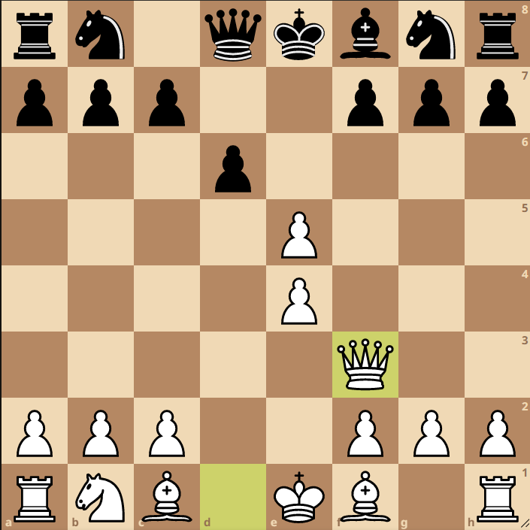
5. Qxf3
Pauls Morfijs
Vācu muižnieks un
franču aristrokāts
Baltie ar Dāmu nosit Laidni, lai neveidotos dubultbandinieki.

Slide 17
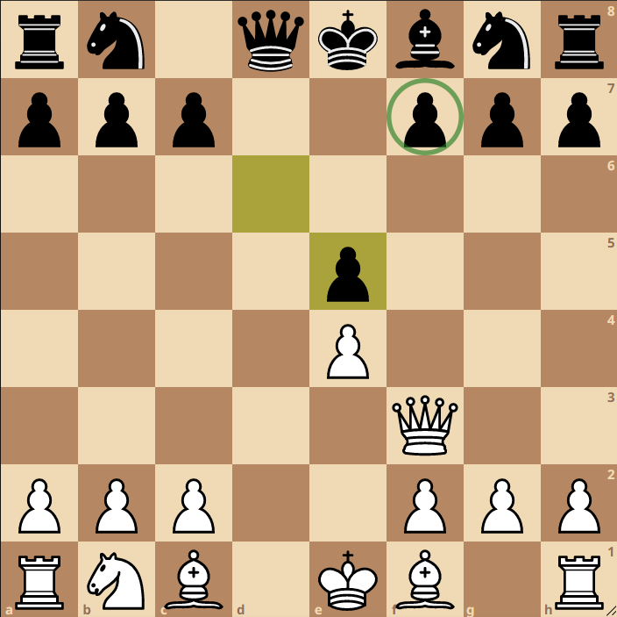
5. dxe5
Pauls Morfijs
Vācu muižnieks un
franču aristrokāts
Atkal melnie nodrošina vienlīdzību kauliņu skaitā uz laukuma, nokaujot balto bandinieku e5 ar melno bandinieku no d6.

Slide 18
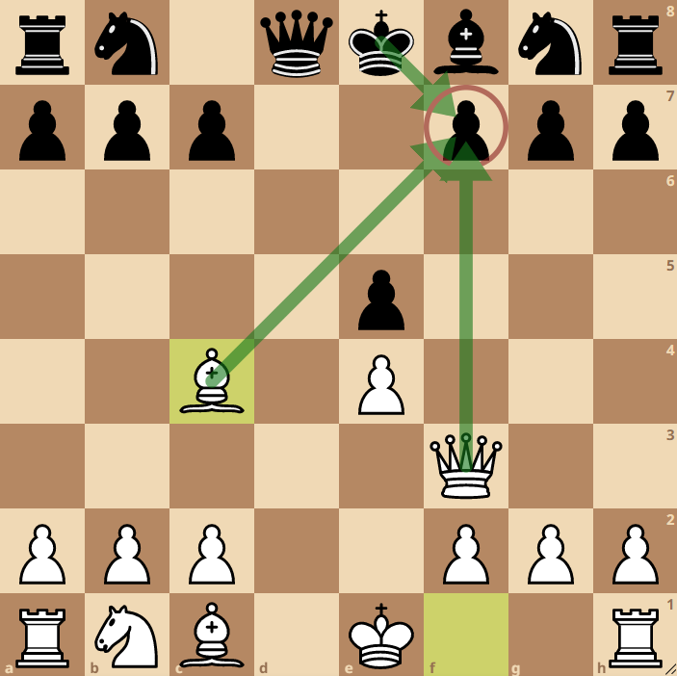
6. Bc4
Pauls Morfijs
Vācu muižnieks un
franču aristrokāts
Baltie ar Laidņa f1 palīdzību apdraud melnajiem bandinieku f7, kuru nokaujot ar Dāmu notiktu šahs un mats.

Slide 19
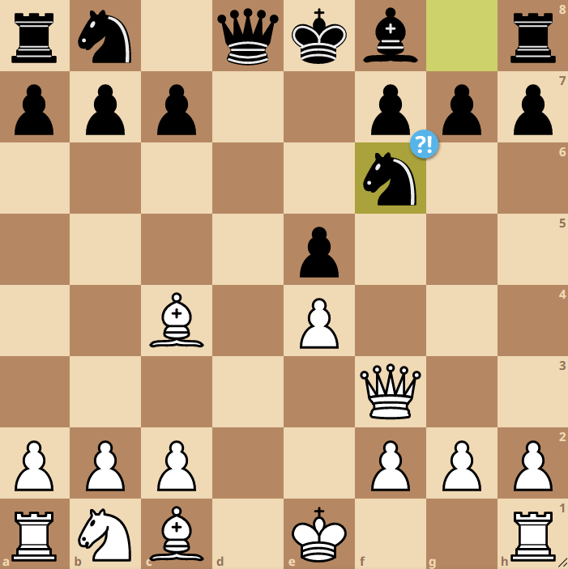
6. Nf6
Pauls Morfijs
Vācu muižnieks un
franču aristrokāts
Melnie attīstas un veiksmīgi aizsargājas no apdraudējuma ar Zirdziņa g8 palīdzību aizejot uz f6.

Slide 20
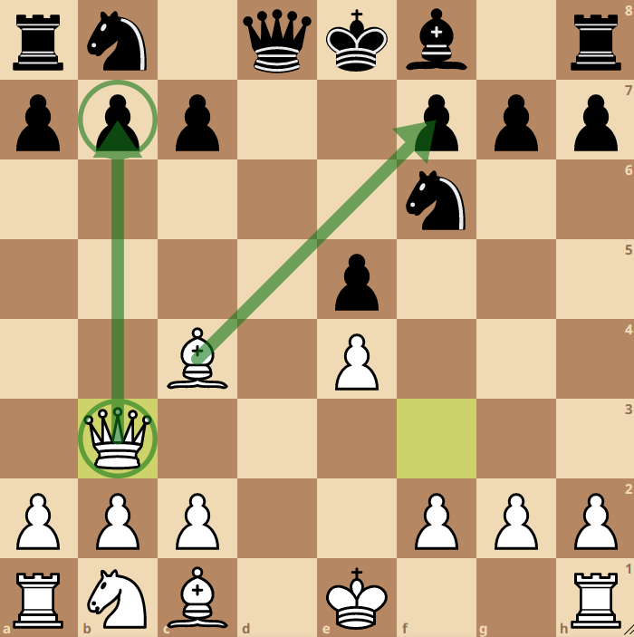
7. Qb3
Pauls Morfijs
Vācu muižnieks un
franču aristrokāts
Balto Dāma, aizejot uz b3, apdraud vienlaicīgi gan bandinieku b7, gan bandinieku f7 ar Laidni.

Slide 21
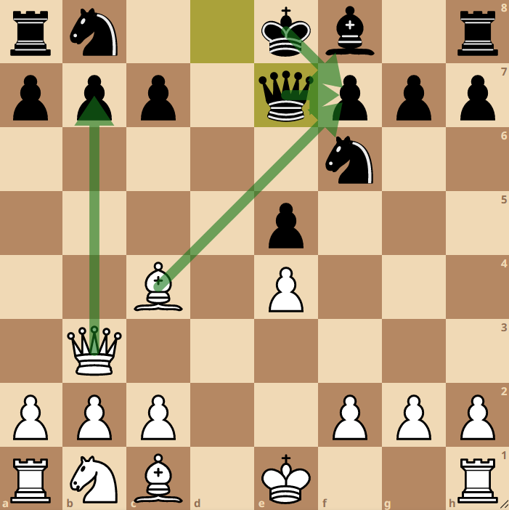
7. Qe7
Pauls Morfijs
Vācu muižnieks un
franču aristrokāts
Melnie nolēma aizsargāt bandinieku f7, kas viņus pasargāja no mata.

Slide 22
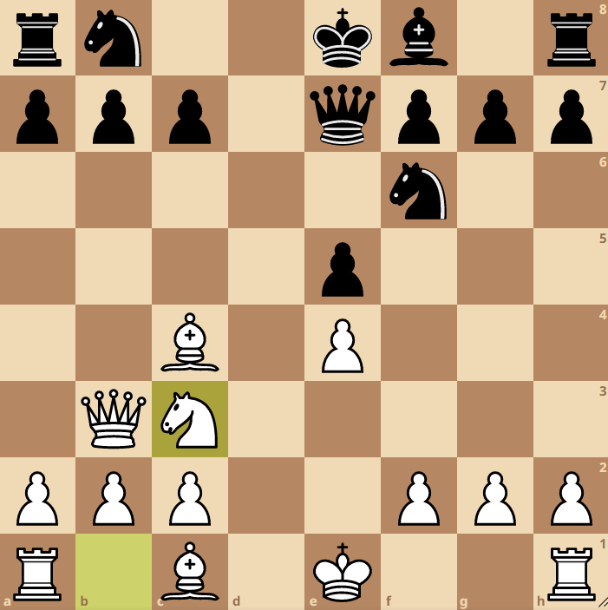
8. Nc3
Pauls Morfijs
Vācu muižnieks un
franču aristrokāts
Baltie izlemj uzlabot savu figūru aktivitāti labāk nekā nokaut kārtējo pretinieka bandinieku.

Slide 23
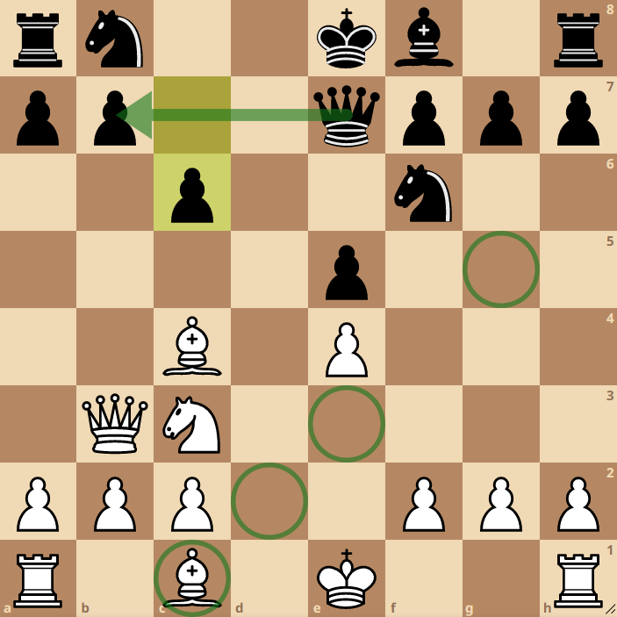
8. c6
Pauls Morfijs
Vācu muižnieks un
franču aristrokāts
Melno Dāma tagad sāniski aizsargā bandinieku b7, jo bandinieks c7 aizgāja uz c6.

Slide 24
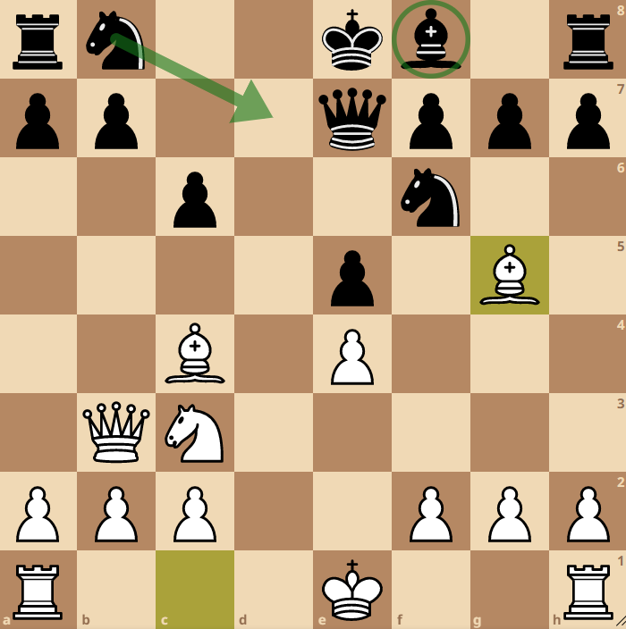
9. Bg5
Pauls Morfijs
Vācu muižnieks un
franču aristrokāts
Baltie novieto laidni c1 uz g5, un tādejādi “piesien” zirdziņu f6 pie melnās Dāmas aizsardzībai.

Slide 25
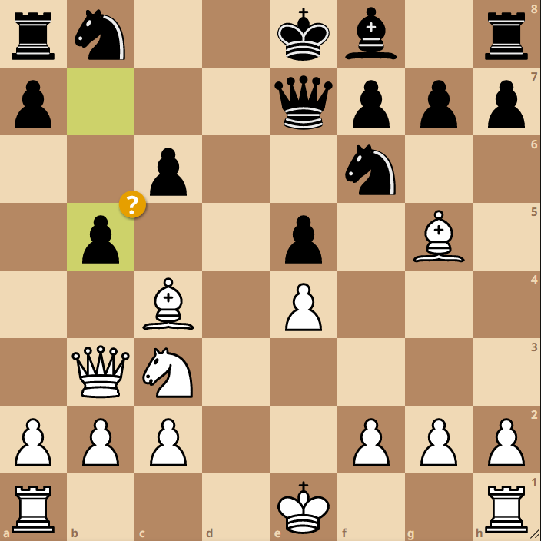
9. b5
Pauls Morfijs
Vācu muižnieks un
franču aristrokāts
Melnie ar nodomu uzbrukt baltajiem izlēma ar bandinieku b7 iet uz b5.

Slide 26
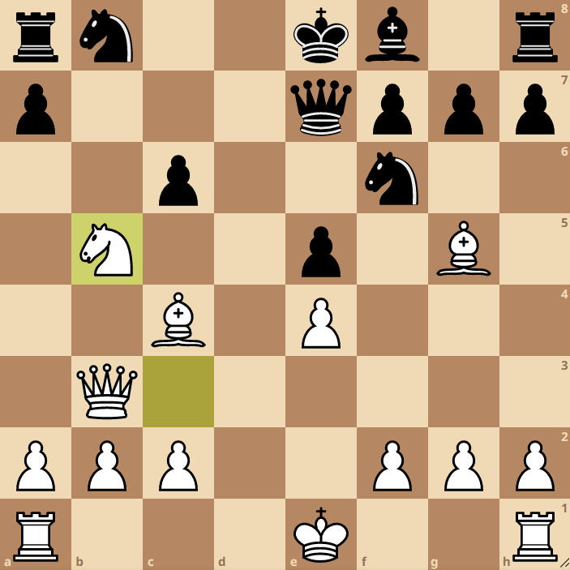
10. Nxb5
Pauls Morfijs
Vācu muižnieks un
franču aristrokāts
Baltie upurē savu zirdziņu lai atbrīvotu ceļu savām figūrām uzbrukt karalim.

Slide 27
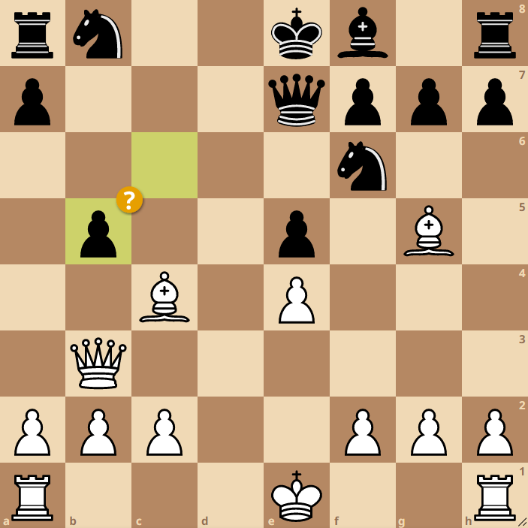
10. cxb5
Pauls Morfijs
Vācu muižnieks un
franču aristrokāts
??? Melnie nenojauš, ka drīz būs sakāve ☹

Slide 28
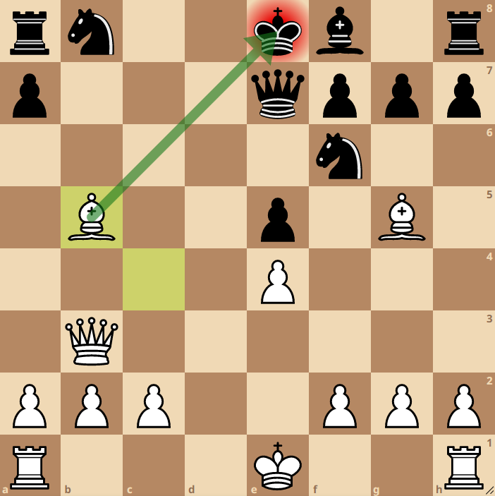
11. Bxb5+
Pauls Morfijs
Vācu muižnieks un
franču aristrokāts
Balto kauliņu laidnis b5 nokauj pretinieku bandinieku b5, kas arī vienlaicīgi piesauc šahu.

Slide 29
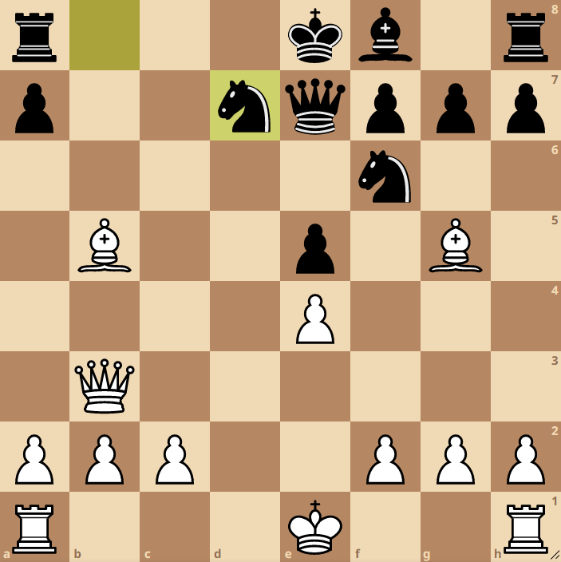
11. Nbd7
Pauls Morfijs
Vācu muižnieks un
franču aristrokāts
Melnie attīsta zirdziņu, kas aizsargā Karali no pieteiktā šahu, bet tas ir uz neilgu laiku.

Slide 30
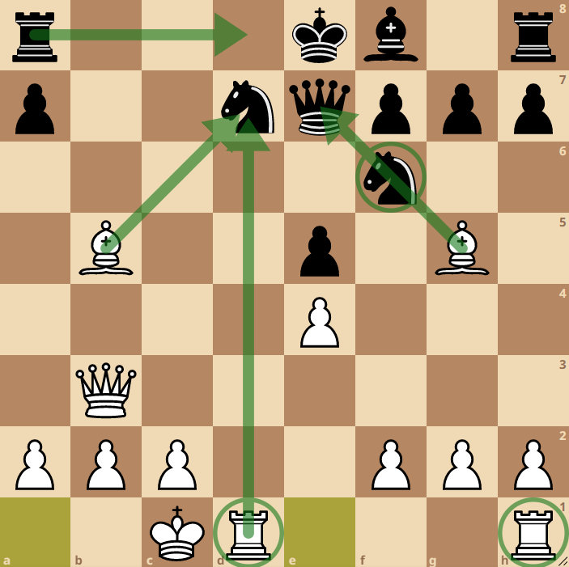
12. O-O-O
Pauls Morfijs
Vācu muižnieks un
franču aristrokāts
Baltie kauliņi izpilda garo rokādi 0-0-0 uz kreiso laukuma pusi, kas aizsūtu balto Karali drošībā, kā arī Tornis nonāk uzbrukuma pozīcijā pa d-vertikāli.

Slide 31
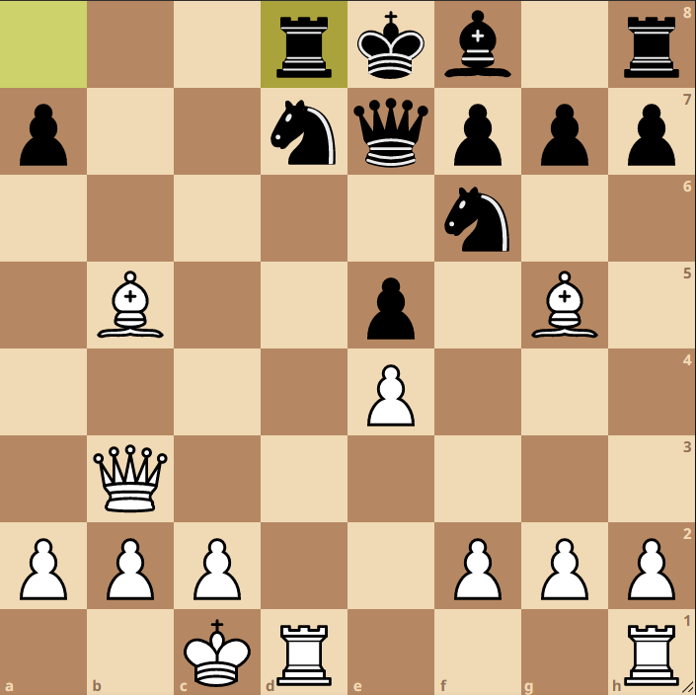
12. Rd8
Pauls Morfijs
Vācu muižnieks un
franču aristrokāts
Melnie ar torni a8 uz d8 apdraudēto Zirdziņu d7.

Slide 32
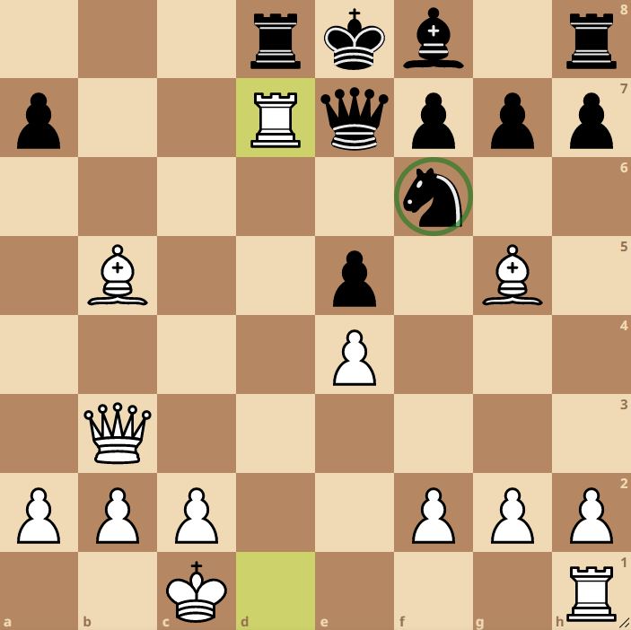
13. Rxd7
Pauls Morfijs
Vācu muižnieks un
franču aristrokāts
Baltie upurē Torni d1, nokaujot pretinieka Zirdziņu d7, tādejādi atkal apdraudot pretinieku ar Laidni b5.

Slide 33
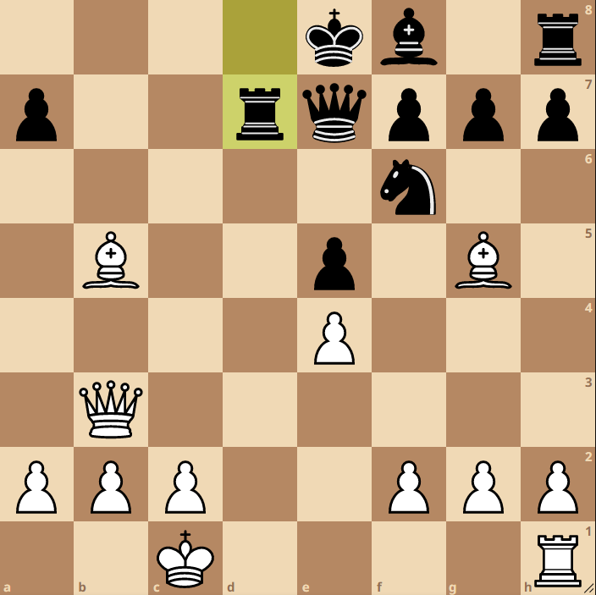
13. Rxd7
Pauls Morfijs
Vācu muižnieks un
franču aristrokāts
Melnie izmanto savu iespēju nokaut balto Torni d7.

Slide 34
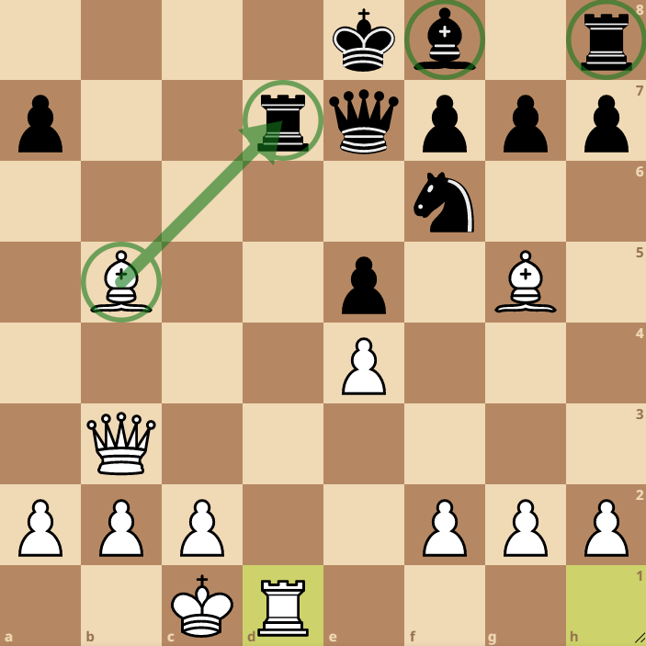
14. Rd1
Pauls Morfijs
Vācu muižnieks un
franču aristrokāts
Tagad, kad melno Zirdziņš d7 vairs nav uz šaha galdiņa, baltie turpina savu uzbrukumu melnajam Karalim, pārvietojot Torni h1 uz d1, uzbrūkot Torni d7, kurš ir nevar kustēties, jo sargā Karali!

Slide 35
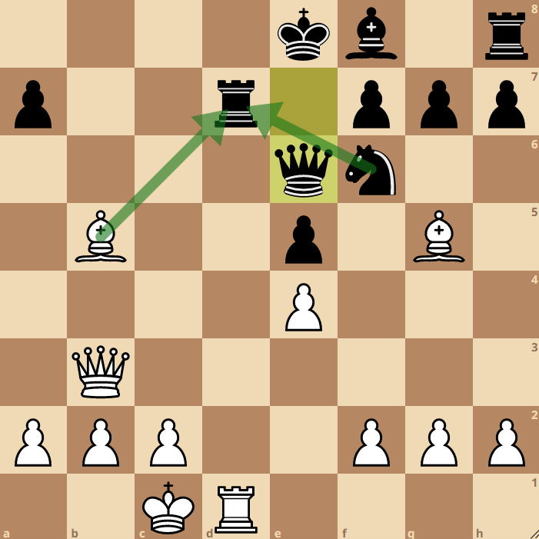
14. Qe6
Pauls Morfijs
Vācu muižnieks un
franču aristrokāts
Pagaidām melnajiem ir par vienu torni vairāk, bet viņi knapi var pakustēties, tāpēc melnie cenšas realizēt Dāmu apmaiņu.

Slide 36
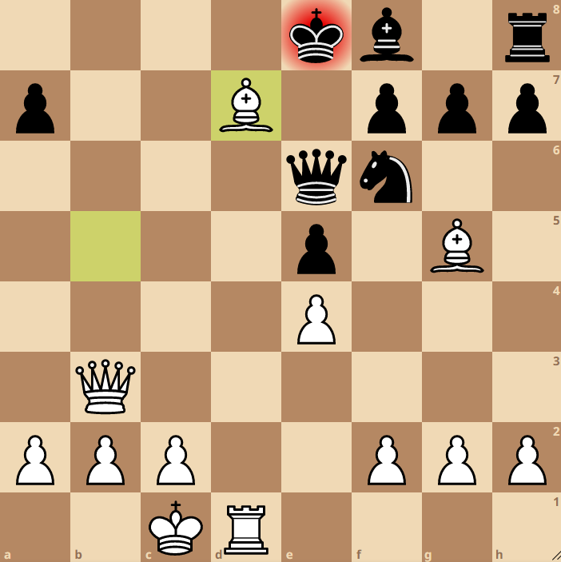
15. Bxd7+
Pauls Morfijs
Vācu muižnieks un
franču aristrokāts
Baltie ar Laidni b5 sāk mēģināt pieteikt matu, aizejot uz d7 piesakot šahu melnajam karalim.

Slide 37
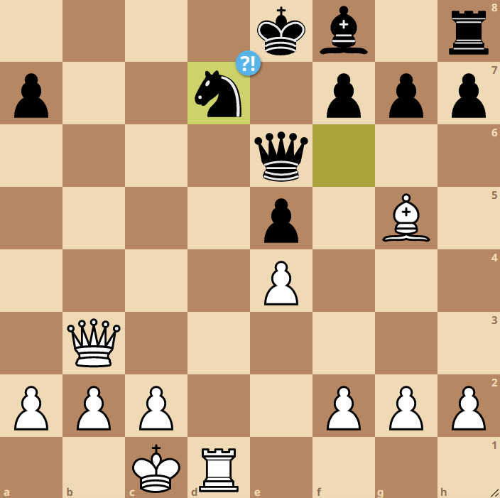
15. Nxd7
Pauls Morfijs
Vācu muižnieks un
franču aristrokāts
Mats tagad jau ir kļuvis neizbēgams, tāpēc melnie cenšas glābt situāciju kā var. Bet Baltajiem tas ir jāredz!!!!

Slide 38
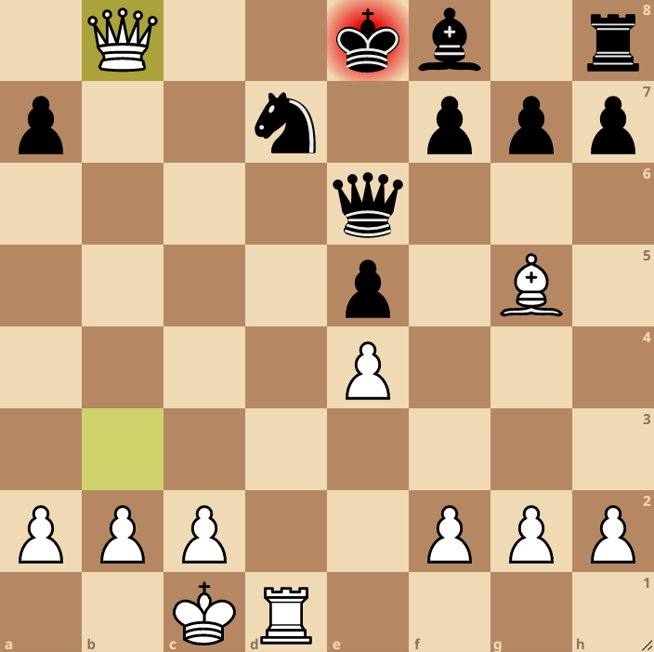
16. Qb8+
Pauls Morfijs
Vācu muižnieks un
franču aristrokāts
Baltie upurē savu Dāmu. Vienīgā aizsardzība – ar Zirdziņu d7 nosist Dāmu b8.

Slide 39
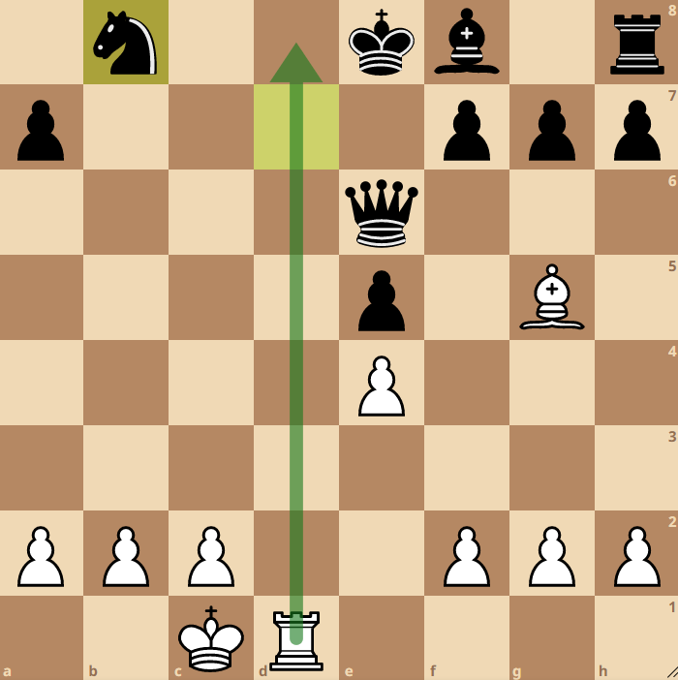
16. Nxb8
Pauls Morfijs
Vācu muižnieks un
franču aristrokāts
Baltais Tornis d1 piesaka MATU 1 gājienā!

Slide 40
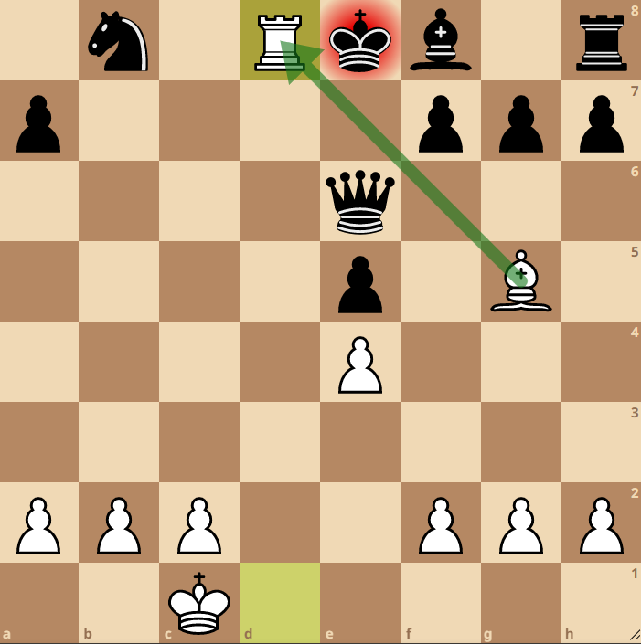
17. Rd8#
Pauls Morfijs
Vācu muižnieks un
franču aristrokāts
Baltie piesaka matu ar Torni d1 aizejot uz d8, tādejādi iesprostojot melno Karali gan starp paša melnajiem kauliņiem, gan balto Torni, kurš tiek aizsargāts ar Laidni g5.

Slide 41
Paldies par uzmanību!
Liene Reklaite
liene.reklaite@svg.lv
Potatoh<3#0768

